Slide 1
Vorstellung Diplomarbeit
Intraoperative Bestrahlung (IORT)

Slide 2
Motivation
Das Mammakarzinom ist der häufigste Tumor der Frau
Das Thema Teilbrustbestrahlung wird immer aktueller, gilt aber noch nicht als Standard
Intraoperative Bestrahlung könnte in Zukunft vermehrt eingesetzt werden
Maximale Schonung des gesunden Parenchyms- ALARA umsetzbar mit gleichbleibendem Outcome?
Ist eine Einmaldosis genug? Analyse Fraktionierungen am Linac vs. Intrabeam®
Welche Indikationen und Tumorstadien müssen für eine IORT gegeben sein?
Überwiegen die Vorteile einer externen Ganzbrustbestrahlung der Teilbrustbestrahlung?
Könnte die IORT als Standarttherapie in der Schweiz eingeführt werden?

Slide 3
Methodik
Internetrecherche
Fachzeitschriften
Vergleich mehrerer Dissertationen über intraoperative Teilbrustbestrahlung im Gesamten
Studienvergleiche
Interviews mit Radioonkologe, Radiologiefachperson, Gynäkologin, Klinikleitung, Gerätehersteller
Analyse der Gerätetechnik sowie der benötigten Softwarelösungen anhand Herstellermaterial
Abschätzung von Relevanz im Praxisalltag heute und in der Zukunft anhand internationaler Markteinführungsberichten sowie Interviews

Slide 4
Zentrale Fragestellung
Ich untersuche die Vorteile der IORT mit Intrabeam® bei einer 70- jährigen Patientin, die an einem frühen Mammakarzinom des non specific type (nst) leidet. Dabei vergleiche ich, ob die IORT im Gegensatz zur externen Radiotherapie der gesamten Mamma (EBRT am Linac) eine erhöhte Rezidivrate hat.

Slide 5
Gerätetechniken für die IORT

Slide 6
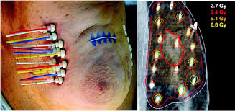
Brachytherapie
Abb. 1: Brachytherapie (Universitätsklinikum Hamburg-Eppendorf, 2017, Zugriff am 22.09.2025)

Slide 7
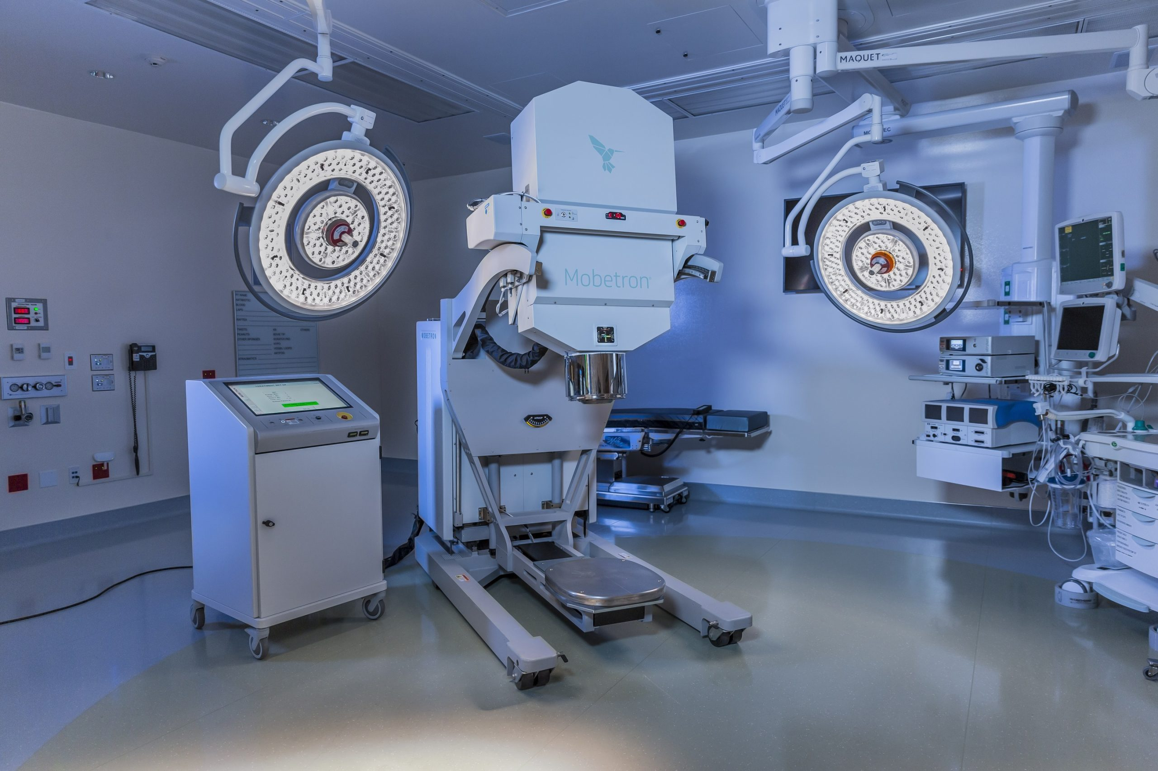
Mobetron
Abb. 2: Mobetron (Planets cancer charity, 2017, Zugriff am 22.09.2025)

Slide 8
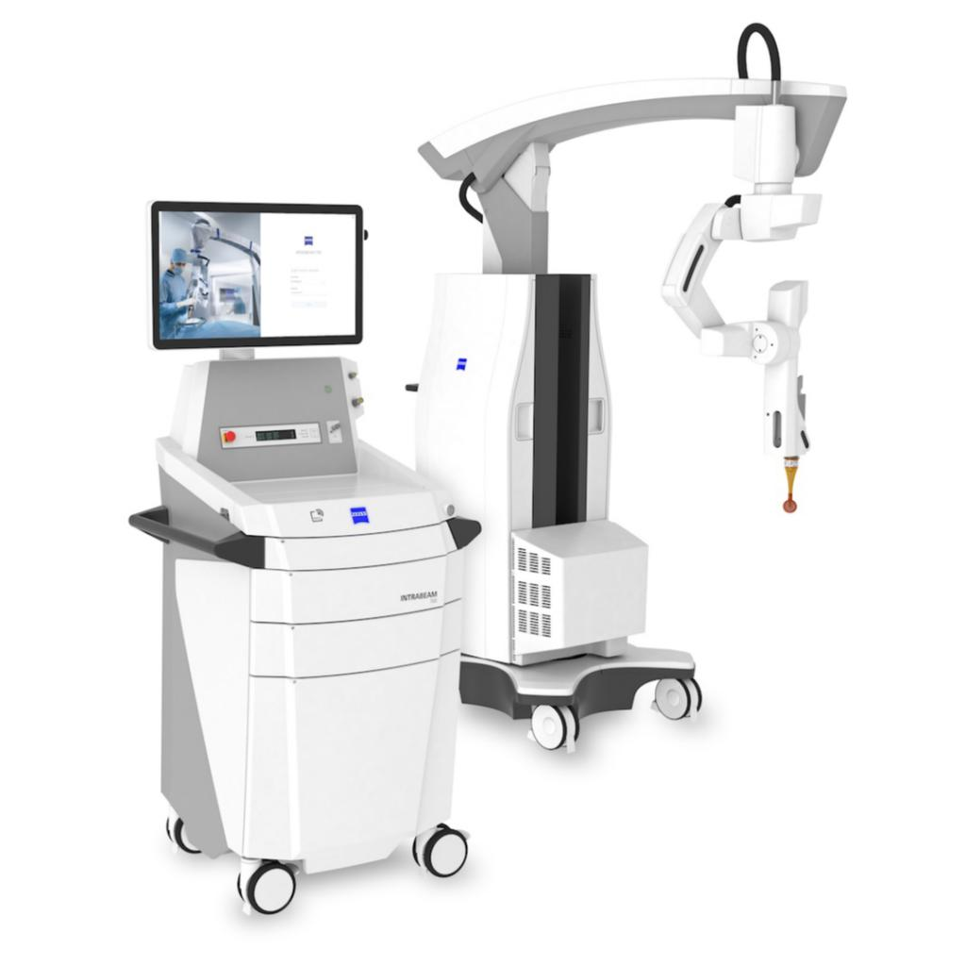
Intrabeam®
Abb. 3: Intrabeam (Carl Zeiss Meditec AG, Datum unbekannt, Zugriff am 22.09.2025)

Slide 9
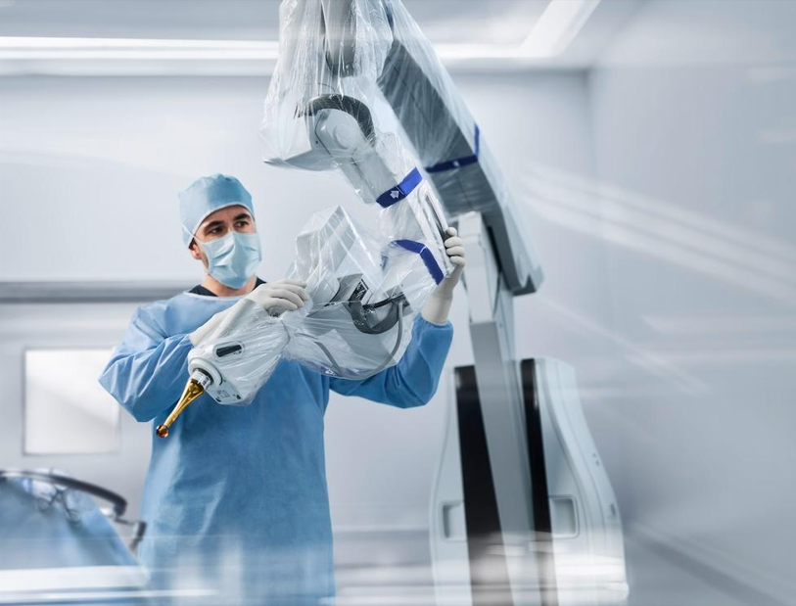
Abb. 4: Intrabeam im OP (Carl Zeiss Meditec AG, Datum unbekannt, Zugriff am 22.09.2025)
Carmen Constantinou, Lindau Oktober 2025

Slide 10
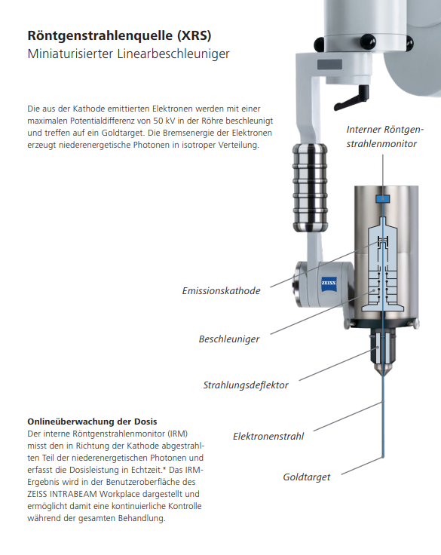
Funktionstechnik
Abb. 5: Funktionstechnik (Zeiss, 2023, Jena: Carl Zeiss Meditec AG.)

Slide 11
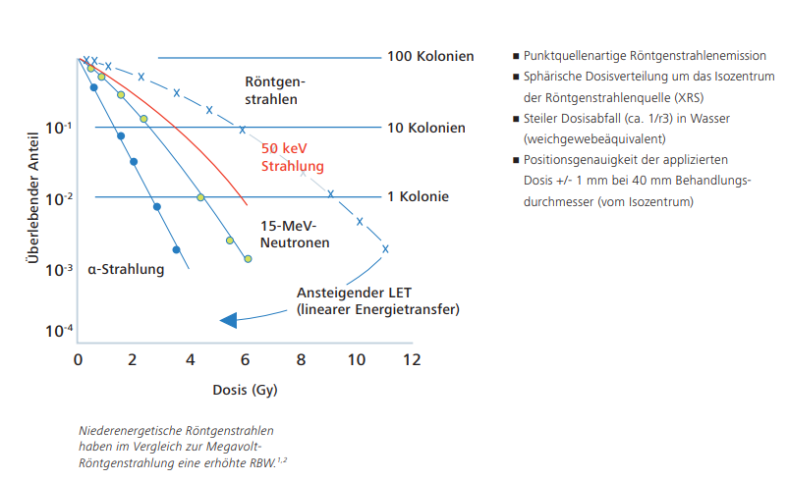
Abb. 6: Emission (Zeiss, 2023, Jena: Carl Zeiss Meditec AG.)

Slide 12
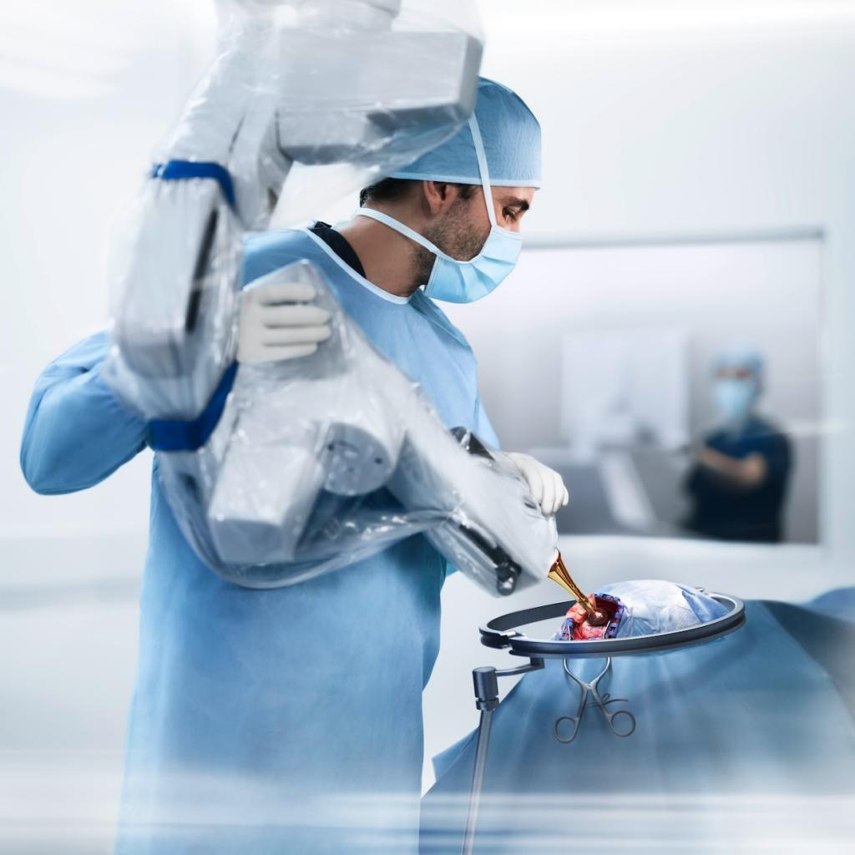
Positionierung
Abb. 7: Positionierung (Carl Zeiss Meditec AG, Datum unbekannt, Zugriff am 22.09.2025)

Slide 13
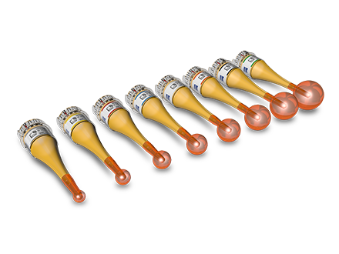
Applikatoren
Abb. 8: Applikatoren (Carl Zeiss Meditec AG, Datum unbekannt, Zugriff am 22.09.2025)

Slide 14
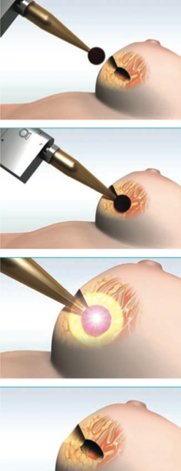
Abb. 9: Positionierung Mamma (Sunway Medical Center, Datum unbekannt, Zugriff am 23.09.2025)

Slide 15
Indikationen für Einmalgabe 20 Gy / Risikofaktoren
Für eine IORT mit Intrabeam® kommen Tumore der TNM-Klassifikationsstadien T1 bis T2 in Frage, wobei ein T2-Tumor kleiner als 3,5 cm sein muss
Keinen Gefässeinbruch aufweisen
N0, M0
Das Grading darf bei der IORT G2 nicht überschreiten
R0
Hormonpositivität

Slide 16
Softwarelösung Radiance
Abb. 10/ 11: Radiance®. (GMV GmbH, 2020, Zugriff am 23.09.2025)

Slide 17
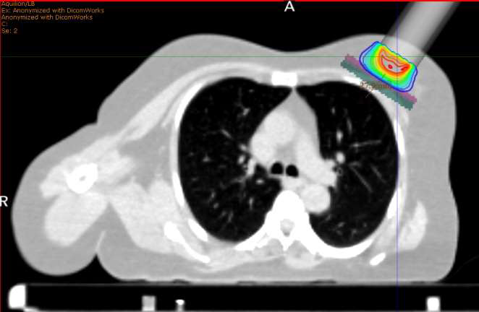
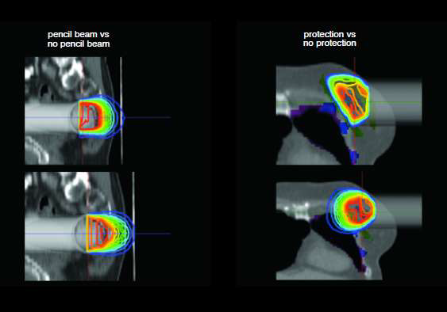
Dosisreduktion
Abb. 12: Protection. (GMV GmbH, 2020, Zugriff am 23.09.2025)

Slide 18
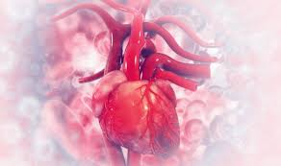
Tiefere cardiale Mortalität bei IORt mit Intrabeam vs EBRT
Abb. 13: OAR Cor. (Schindera, 2024, Zugriff am 23.09.2025)

Slide 19
Vorteile der IORT mit Intrabeam®
Hemmung der Stimulation und Proliferation maligner zellulae (Studien, Hypothesen)
Verkürzung der Therapiedauer: 80% Einmaltherapie in selber Narkose, vorgezogener Boost
Möglichkeit zur adäquaten Nachbestrahlung für ältere Patientinnen
Geringere Gewebetoxizitäten nach Radiotherapie (Studien, Aussage von Patientinnen und Fotodokumentationen)

Slide 20
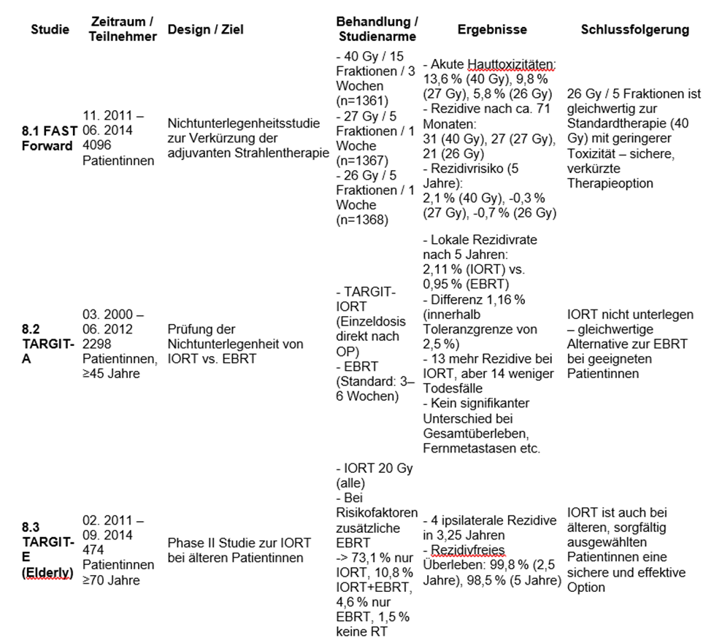
Abb. 14: Studien (Constantinou, 2025g)

Slide 21
Fachliche Schlussfolgerung
Mit zunehmendem Alter nimmt die Anwendung der adjuvanten Radiotherapie deutlich ab, da die Standardtherapie mit täglicher EBRT über mehrere Wochen für Patientinnen über 70 Jahre eine erhebliche Belastung darstellen kann. Dies führt oft zu einem Verzicht auf die Therapie oder zu frühzeitigen Abbrüchen, was mit einem erhöhten Risiko für lokale Rezidive einhergeht. Eine vielversprechende Alternative stellt die IORT mit dem Intrabeam®-System dar. Sie erfolgt während der Lumpektomie unter derselben Narkose, wodurch sich die gesamte Therapiedauer erheblich verkürzt. Für 80 % der Patientinnen reicht eine einmalige IORT aus, bei weiteren 20 % führt sie zu einer deutlich reduzierten Gesamtbehandlungszeit. Nach einer IORT berichteten die Patientinnen über weniger Nebenwirkungen im Vergleich zur EBRT. Zudem hemmt IORT durch ihre Wirkung auf die Wundflüssigkeit die erneute Ansiedlung zirkulierender maligner zellulae, was das Rezidivrisiko weiter senkt. Die Simulation der Tumorektomie mit Radiance® ermöglicht eine präzise Dosimetrie, die sowohl eine optimale Abdeckung des Tumorbetts nach ICRU als auch die Schonung der OAR sicherstellt. Dies rechtfertigt die hohe Einzeldosis von 20 Gy. Die fast-forward-Studie untersuchte, ob bei EBRT die Behandlungsdauer bei gleichbleibender Tumorkontrolle verkürzt werden kann. Dabei zeigte sich, dass 26 Gy in fünf Fraktionen dem bisherigen Standard von 40 Gy in 15 Fraktionen hinsichtlich Tumorkontrolle ebenbürtig ist. Dies unterstreicht, dass moderne Bestrahlungskonzepte auch mit verkürzter Dauer wirksam sein können. Die IORT geht einen Schritt weiter: statt fraktionierter Bestrahlung erfolgt die Dosisabgabe einmalig. Die Targit-A-Studie zeigte hierbei eine Rezidivrate von 2,11 % im Vergleich zu 0,95 % bei EBRT. Dies bedeutet eine Differenz von 1,16 %, die jedoch innerhalb der vordefinierten Nichtunterlegenheitsgrenze von 2,5 % liegt. Die Targit-E-Studie, die gezielt Patientinnen ab 70 Jahren mit frühem invasivem Mammakarzinom NST untersuchte, bestätigte die Wirksamkeit mit einem rezidivfreien Überleben von 99,8% nach zweieinhalb Jahren und 98,5% nach fünf Jahren.
Die IORT ist für ältere Patientinnen mit niedrigem Rezidivrisiko eine wirksame, schonende Alternative zur Standardbestrahlung. Sie reduziert die Therapiedauer erheblich, was die Lebensqualität verbessert und zeigt zudem vergleichbare Ergebnisse hinsichtlich der Tumorkontrolle. Zur besseren Visualisierung wurden die Resultate von Targit-A unter Anhang bildlich dargestellt.
§

Slide 22
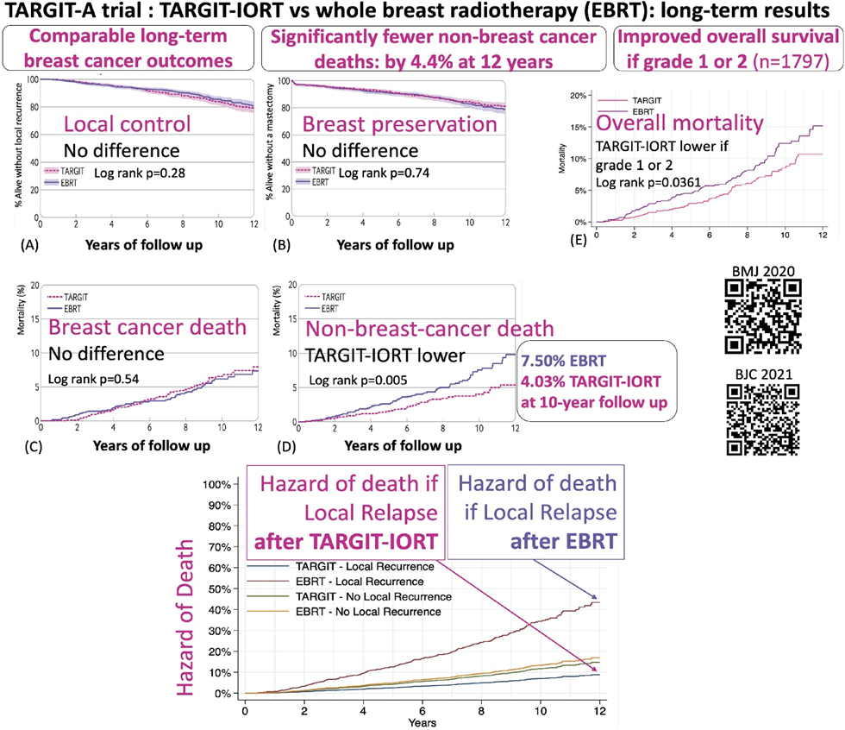
Abb. 13. Targit A Resultate (Vaidya et al., 2023, S. 2)

Slide 23
Ausblick
Intrabeam 7 hat im April 2025 die Marktzulassung in den USA erhalten und verfügt über:
Keine Limitation der Achsen
Einweg Applikatoren sowie Einwegmesswerkzeug
Sterile Haube erzeugt ein Vakuum, liegt somit eng am Gerät an
Remote- Möglichkeit neu gegeben
Weitere Studien zur Veränderung des Tumormillieus durch IORT laufen, Endzeitpunkt zwischen Mitte 2026 und Ende 2027 zu erwarten
Auswertungen bezüglich Outcomes laufen (10 Jahres Resultate)
Diskussion: In der Schweiz als Standard einsetzbar?

Slide 24
Fragen?

Slide 25
Literaturverzeichnis
Carl Zeiss Meditec AG. (Datum unbekannt). Zeiss Intrabeam 600. Zugriff am 22.09.2025 unter: https://www.zeiss.com/meditec/en/legal-information/company-information.html
Carl Zeiss Meditec AG. (2023). Zwei Welten, ein Nutzen.. Zeiss Interbeam 600. Jena: Carl Zeiss Meditec AG.
GMV Gmbh. (2020). Radiance. Radiation treatment simulation platform for IORT suitable devices. Zugriff am 23.09.2025 unter: www.Gmv.Com/sites/default/files/content/file/2022/10/13/111/radiance-white-paper-en_v3_5_final.Pdf
Planets cancer charity. (2017). Mobetron. Zugriff am 22.09.2025 unter: https://planetscharity.org/news/pancreatic-cancer-patients-receive-radiotherapy-during-surgery-in-uk-first/
Schindera, C. (2024). Kardiale Spätfolgen einer Krebstherapie und Möglichkeiten der Prevention. InFo Hämatologie und Onkologie, (27), S. 14.
Sunway Medical Center. (Datum unbekannt). IORT. Zugriff am 23.09.2025 unter: https://www.sunwaycancercentre.com/images/uploads/pdf/iort.pdf
Universitätsklinikum Hamburg-Eppendorf. (2017). Intraoperative Radiotherapie (IORT) mit dem Intrabeam-System als vorgezogener Boost bei der brusterhaltenden Strahlentherapie des Mammakarzinoms. Zugriff am 22.09.2025 unter: https://ediss.Sub.Uni-hamburg.De/bitstream/ediss/7596/1/dissertation.Pdf
Vaidya, J. S. et al. (2023). The TARGIT-A randomized trial: TARGIT-IORT versus whole breast radiation therapy: long-term local control and survival. International journal of radiation oncology- biology- physics, (115), S. 1-6.

